Slide 1


<Prof. Alessandro />

Slide 2
Resolução de Problemas e Lógica de Programação
Bem-vindos! Nesta apresentação, exploraremos os fundamentos de algoritmos, desde a resolução de problemas até as tendências futuras. Prepare-se para uma jornada fascinante pelo mundo da programação!
<Prof. Alessandro />

Slide 3
Resolução de Problemas e Lógica de Programação
A programação começa com a capacidade de decompor problemas complexos em partes menores, mais fáceis de resolver. A lógica de programação é a chave para criar algoritmos eficientes e eficazes.
Análise Identificar o problema, definir as entradas e saídas desejadas | Design Desenvolver um plano passo a passo para alcançar a solução.
<Prof. Alessandro />

Slide 4
Conceitos Fundamentais de Algoritmos
Algoritmos são sequências finitas de instruções bem definidas, que, quando executadas, resolvem um problema específico. A eficiência de um algoritmo é medida pelo tempo e recursos que ele consome.
1
Sequência
Passos ordenados e precisos.
2
Finitude
Número definidos de passos
3
Definição
Instruções claras e não ambígua.
<Prof. Alessandro />

Slide 5
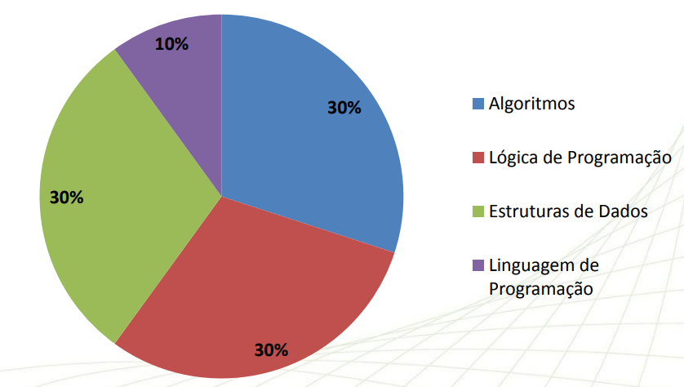
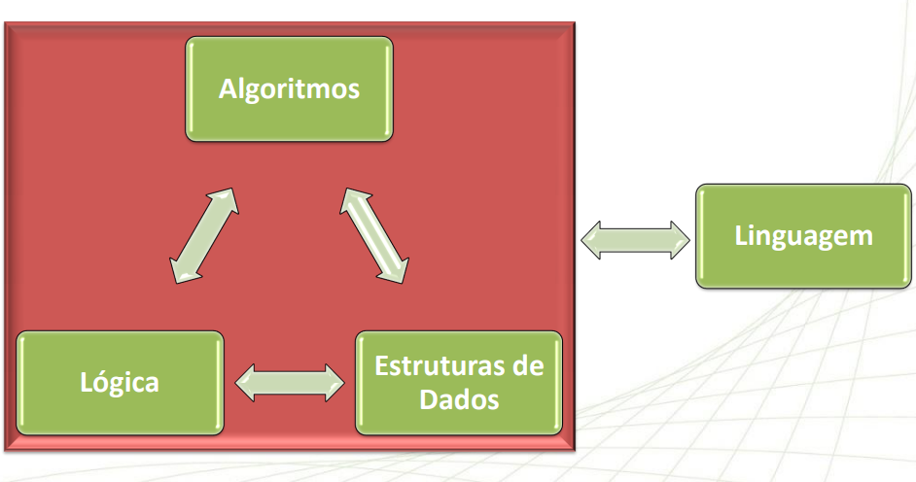
Relação entre as partes
<Prof. Alessandro />

Slide 6

<Prof. Alessandro />

Slide 7
Passo a passo escrito: Bolo de Baunilha
1. Pré-aqueça o forno a 180°C.
2. Unte uma forma com manteiga e farinha.
3. Em uma tigela, misture 2 xícaras de farinha de trigo, 1 xícara de açúcar, 1 colher de sopa de fermento em pó.
4. Adicione 3 ovos, 1/2 xícara de leite, 1/2 xícara de óleo e 1 colher de chá de essência de baunilha.
5. Misture bem até formar uma massa lisa e homogênea.
6. Despeje a massa na forma untada.
7. Leve ao forno e asse por 30 a 35 minutos ou até o palito sair limpo.
8. Retire o bolo do forno e deixe esfriar.
9. Sirva o bolo.
<Prof. Alessandro />

Slide 8
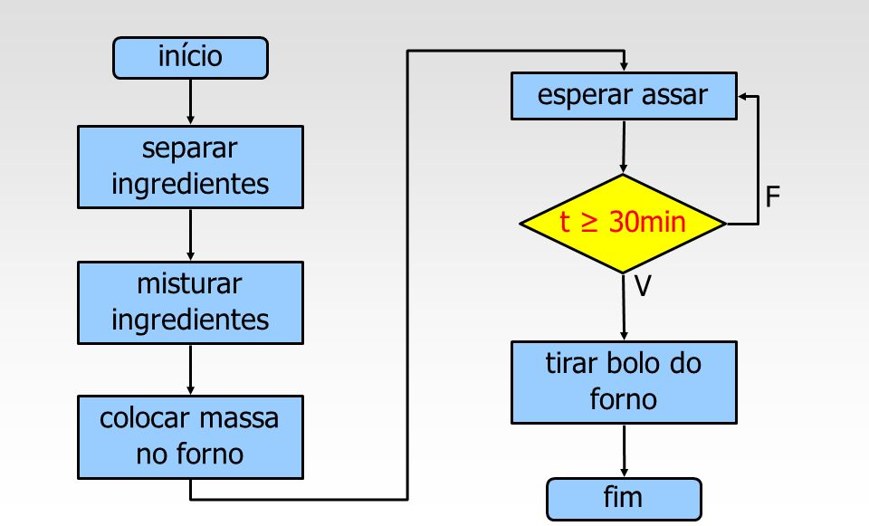
Fluxo grama: Bolo de Baunilha
<Prof. Alessandro />

Slide 9
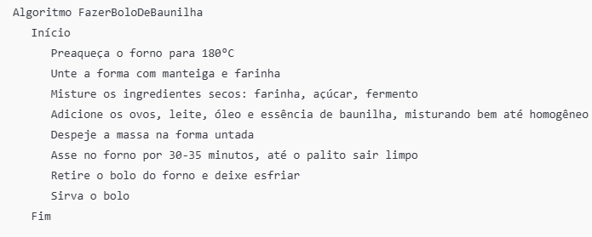
Pseudocódigo: Bolo de Baunilha
<Prof. Alessandro />

Slide 10
💡 Exercício de Algoritmo – Rotina da Manhã ☀️
📝 Enunciado:
Você deverá criar um algoritmo em linguagem natural (português) que represente a sua rotina diária desde o momento em que acorda até chegar ao trabalho ou à escola.
<Prof. Alessandro />

Slide 11
🚶 Etapas esperadas:
🪜 Etapas esperadas (mais detalhadas):
⏰ O alarme toca
Verificar se a pessoa acordou.
Se não acordar, repetir o alarme após 5 minutos (soneca).
🛌 Levantar da cama
Alongar o corpo 🧘
Abrir a janela 🪟
🚽 Ir ao banheiro
Usar o vaso sanitário 🚻
🚿 Tomar banho
Lavar o corpo com sabonete 🧼
Enxaguar bem
Secar com a toalha 🧴
😁Escovar os dentes
Pegar escova e pasta
Escovar por 2 minutos ⏳
Enxaguar a boca 💦
👱‍♂️ Cuidar da aparência
Pentear o cabelo 💇
Passar desodorante e perfume 🧴
Verificar se está apresentável no espelho 🪞
👕 Escolher a roupa
Verificar se o uniforme está limpo
Se não estiver limpo, escolher uma roupa alternativa adequada
🍽️ Tomar café da manhã
Verificar se há comida
Preparar pão, leite ou frutas 🍞🥛🍌
Comer com calma
🎒 Revisar o que levar
Conferir mochila ou bolsa
Levar carteira/documento 🎒
Celular e carregador 📱⚡
Chaves 🔑
Tarefas escolares (se for o caso) 📄
🌧️ Verificar o tempo
Se estiver chovendo, levar guarda-chuva ☔
Se estiver frio, levar casaco 🧥
🚌 Ir para o ponto
Verificar o horário do ônibus
Se perder o ônibus, chamar transporte por app 🚗
<Prof. Alessandro />

